Slide 1
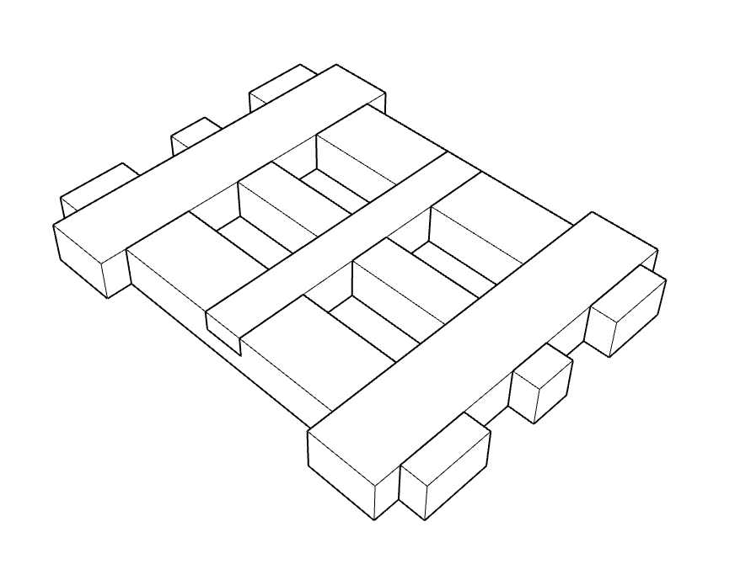
Sujet : Le dessous de plat
Documents :
Plan de l’ouvrage
Désignations et repères des éléments
Programme :
La feuille de débit
Logiciel SketchUp
Calcul du cubage
Le planning des phases
M. Du Chevreuil
Professeur en génie
industriel bois
Informations :
Ce dossier propose une réalisation et des connaissances techniques détaillées autour d’un projet de menuiserie simple.
L’objectif est de réaliser un dossier avec l’ensemble des documents techniques.
Présentation :
Ce dessous de plat personnalisable peut être réalisé selon deux techniques :
Avec des entailles droites et des angles perpendiculaires.
En utilisant une épure, permettant des angles variés.
Une fois terminé, l'ouvrage peut être gravé ou frappé avec des lettres aux souhaits de l’élève.

Slide 2
Plan, désignations et repères

Slide 3
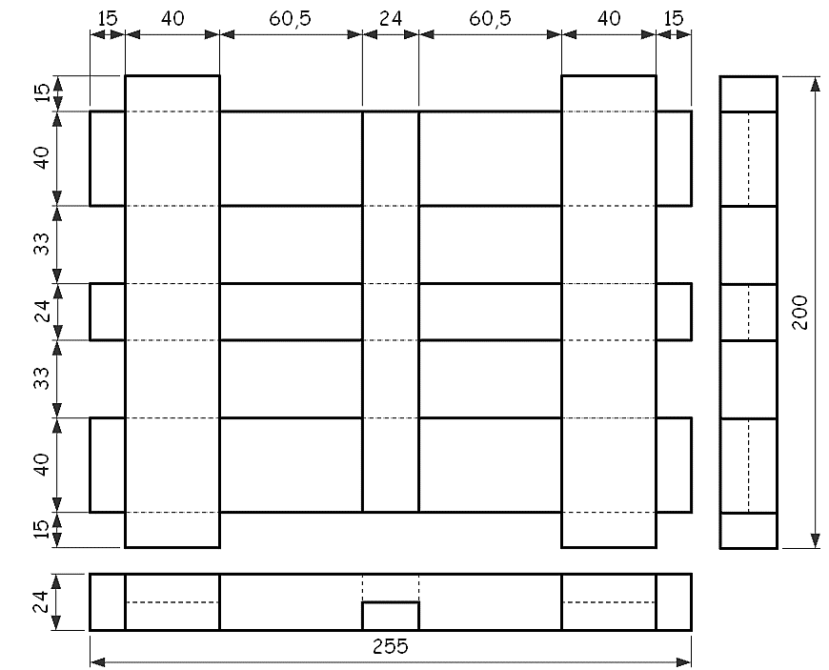
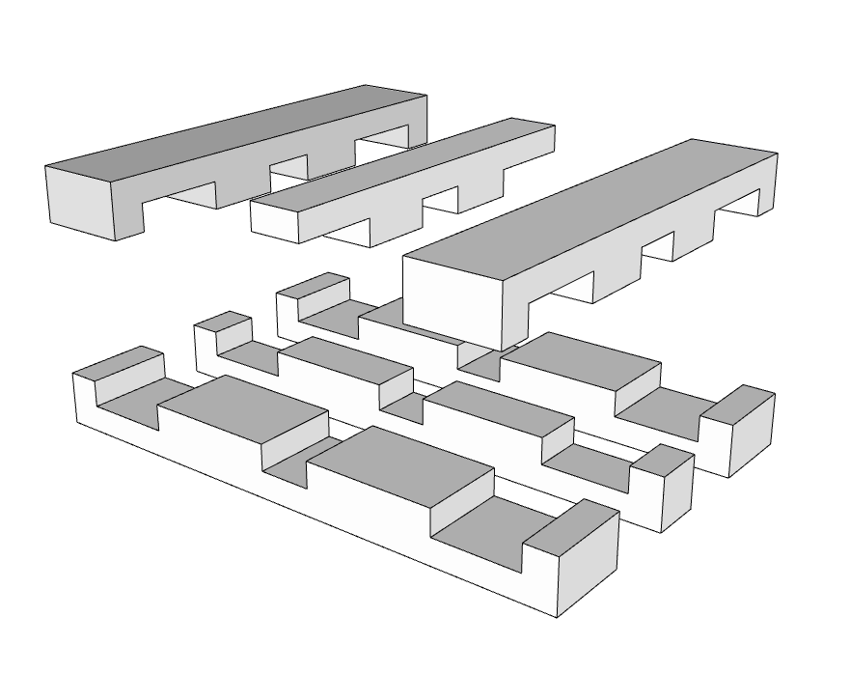
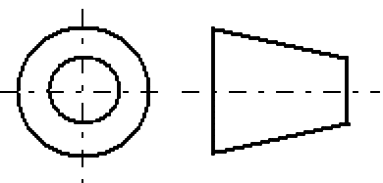
Plan du dessous de plat
M. Du Chevreuil
Professeur en génie
industriel bois
Vue en perspective
Vue en éclaté
Dessous de plat
Unité de mesure : mm
Menuiserie
Réalisé avec le logiciel SketchUp

Slide 4
Désignations et repères des éléments du dessous de plat
M. Du Chevreuil
Professeur en génie
industriel bois
Repères | Désignations
101 | Montants
102 | Montant intermédiaire
201 | Traverses
202 | Traverse intermédiaire
Ce dessous de plat est composé de :
2 Montants
1 Montant intermédiaire
2 Traverses
1 Traverse intermédiaire
On attribut à chaque éléments un repère en partant de 100 et on change de centaine à chaque élément différent
202
102
101
201

Slide 5
Le logiciel SketchUp

Slide 6
Sujet : Les vues
Contexte professionnel :
Un atelier de menuiserie spécialisé dans la fabrication de mobilier souhaite réaliser un dessous de plat avec des outils à main pour une fête organisée par la mairie, qui met en valeur le travail artisanal.
Cet ouvrage doit répondre à certaines exigences : être esthétique, fonctionnel, et illustrer des techniques traditionnelles de menuiserie.
Mise en situation :
Votre mission consiste à créer un dessous de plat fait main, en bois local, en combinant à la fois des techniques traditionnelles de menuiserie et des méthodes modernes de finition.
Vous êtes chargés de réaliser les plans, afin de lancer la production en atelier.
Objectif :
Réaliser le dessous de plat avec le logiciel « SketchUp » aux dimensions indiquées
M. Du Chevreuil
Professeur en génie
industriel bois
On demande :
De représenter chaque éléments de l’objet de manière distincte
On donne :
Les plans en deux dimensions de l’ouvrage
La représentation de l’ouvrage en perspective

Slide 7
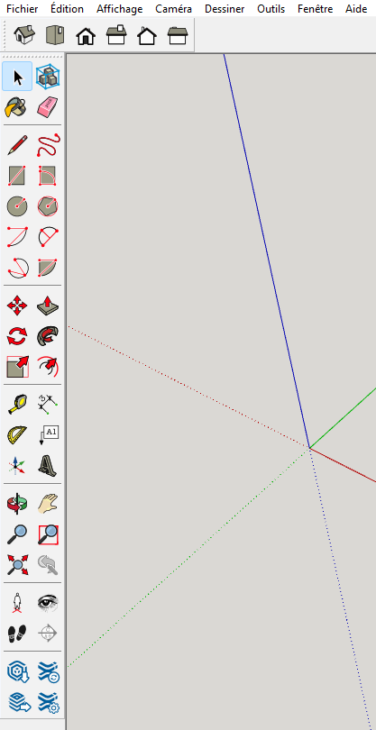
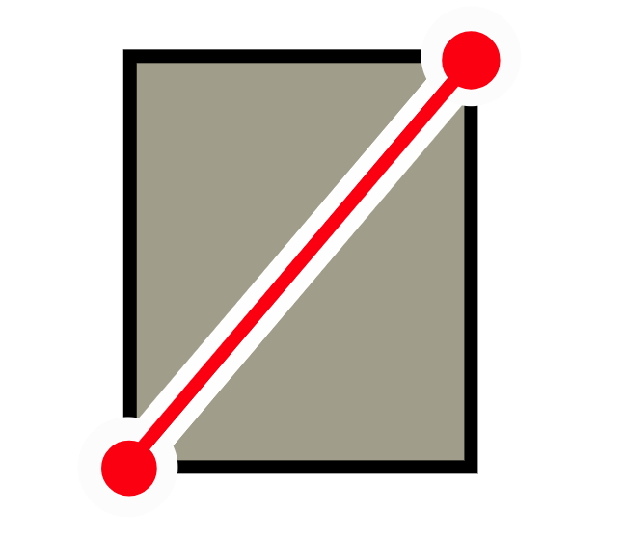

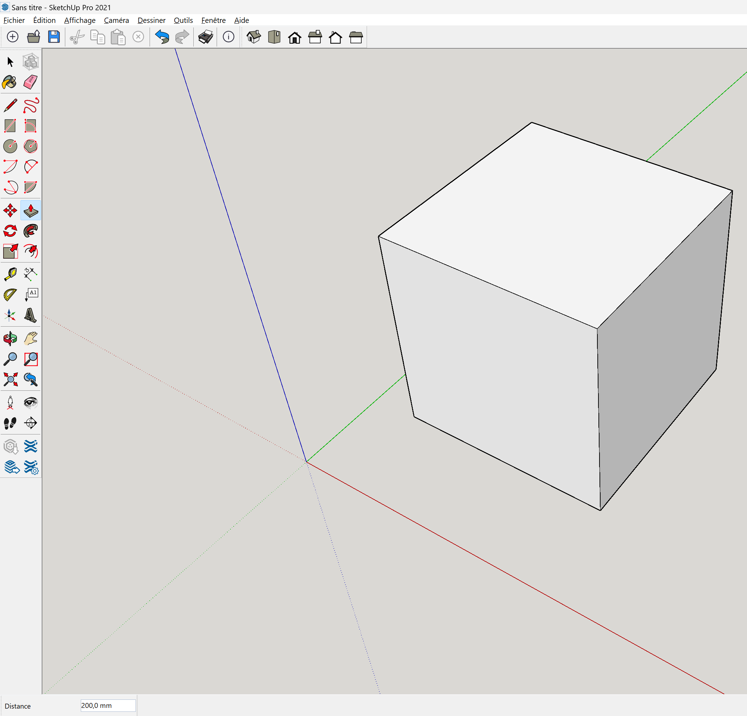
Sujet : Les vues
Installation du poste de travail
Démarrer le logiciel en sélectionnant le modèle « Menuiserie\Ebénisterie en millimètre »
S’il y a eu une erreur de sélection, allez dans l’onglet « fenêtre » puis « infos sur le modèle » et modifiez les unités de mesure. (ou relancez le logiciel)
Cliquez avec le bouton droit de la souris sur le bandeau des outils et cochez le « grand jeu d’outils » et répétez l’action pour cocher « Vues » et décocher « premier pas »
Réalisation des pièces
Pour réalisez une pièce, sélectionnez l’outil « rectangle », faite un seul clic gauche à l’endroit où vous désirez créer votre forme et diriger la souris vers une direction sans cliquer
Indiquer avec le pavé numérique vos cotes longueur et largeur séparées d’un un point virgule (exemple : « 200;200 ») puis appuyer sur « entrée ». Les mesures indiquées s’afficheront en bas à droite de l’écran.
Avec l’outils « pousser/tirer » sélectionnez la surface ( que vous venez de créer) en cliquant dessus avec le bouton droit de la souris, dirigez la surface dans une direction et indiquez sur le pavé numérique la mesure désirée (l’épaisseur) puis appuyez sur « entrée »
M. Du Chevreuil
Professeur en génie
industriel bois
l’outil « rectangle »
l’outil « pousser/Tirer »
Le logiciel avec les options avancées
Résultat obtenu après
l’utilisation des deux outils

Slide 8
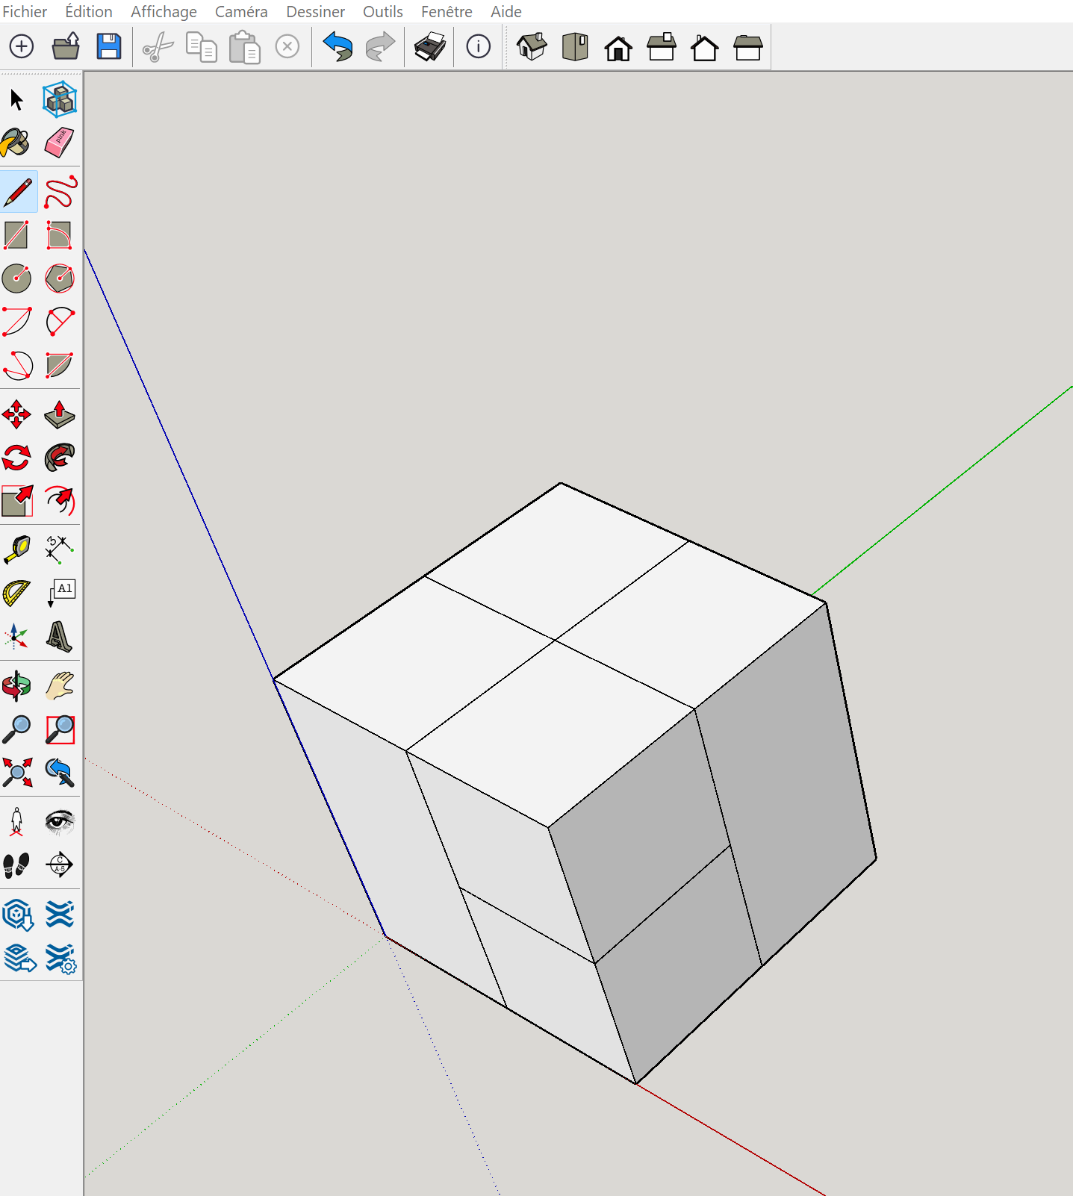

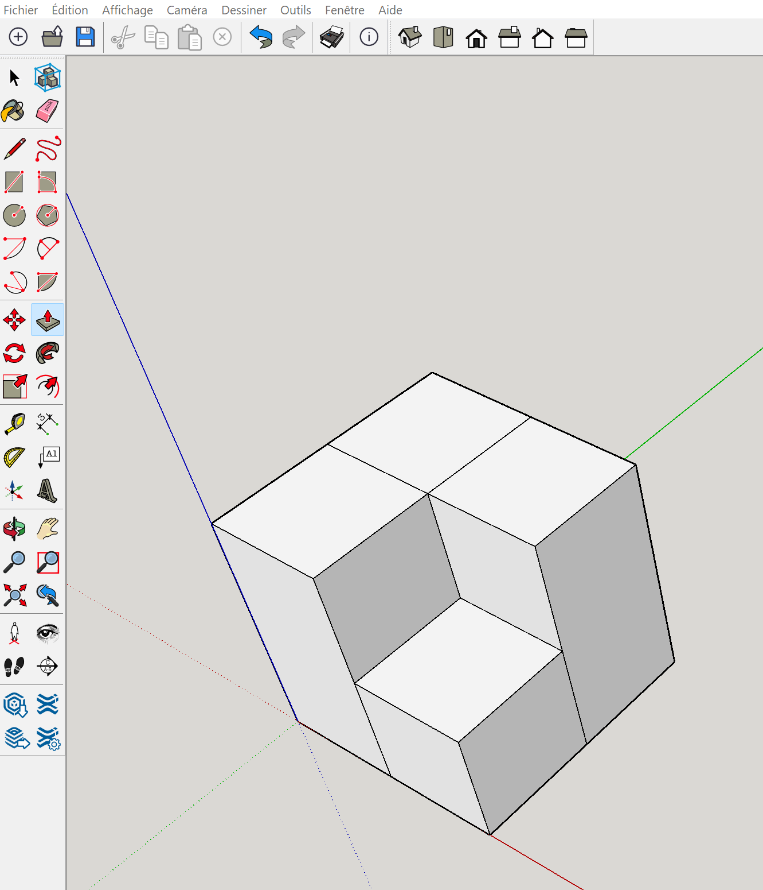
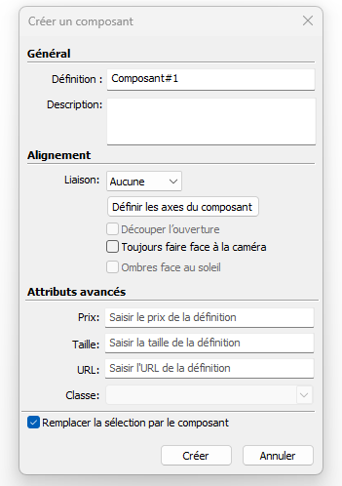

Sujet : Les vues
Entaille des pièces
Sélectionnez l’outil « ligne » et parcourez le cube précédemment réalisé, vous remarquerez qu’un couleur de pointage apparait :
Le rouge vous indique que vous êtes sur une arrête
Le bleu ciel ou cyan vous indique que vous êtes sur le milieu d’une arrête
Le vert vous indique que vous êtes sur une extrémité
Tracez les parties à entailler avec l’outil « ligne », en utilisant les couleurs de pointage et les couleurs de lignes (en vue de face) :
Le bleu vers le haut
Le rouge pour l’axe horizontal
Le vert pour la profondeur
Utilisez l’outil « pousser/tirer » pour abaisser la partie de la pièce à supprimer. Ce qui réalisera une entaille.
Convertir les surface en éléments
Pour convertir plusieurs surfaces en un seul élément, sélectionnez l'ensemble de la pièce que vous souhaitez convertir, puis cliquez sur l'icône située à droite du sélecteur. Pour finaliser, validez en cliquant sur "Créer" dans le menu qui s'affiche.
M. Du Chevreuil
Professeur en génie
industriel bois
Les raccourcis à connaitre :
Copier/coller (pour répliquer après sélection d’un élément) :
Maintenez la touche CTRL et appuyez sur la touche V
Continuez de maintenir CTRL et appuyez sur touche C
Revenir en arrière (après une erreur, une mauvaise manipulation) :
Maintenez la touche CTRL et appuyez sur la touche Z
Retournez à l’action annulée (Si revenir en arrière a été effectué par erreur) :
Maintenez la touche CTRL et appuyez sur la touche Y
l’outil « ligne »
Pièce tracée
Pièce après l’utilisation
du « pousser/ tirer »

Slide 9
Evaluation : Les bases du logiciel sketchup
Instructions
Réaliser les six pièces du dessous de plats, à partir du plans et de la vue en perspective.
M. Du Chevreuil
Professeur en génie
industriel bois
Nom : ………………………
Prénom : ………………………
Classe : ………………………
Note : …………………../20
Les Outils à utiliser
Raccourcis clavier utiles
Copier/coller (pour répliquer après sélection d’un élément) :
Maintenez la touche CTRL et appuyez sur la touche V
Continuez de maintenir CTRL et appuyez sur touche C
Revenir en arrière (après une erreur, une mauvaise manipulation) :
Maintenez la touche CTRL et appuyez sur la touche Z
Retournez à l’action annulée (Si revenir en arrière a été effectué par erreur) :
Maintenez la touche CTRL et appuyez sur la touche Y
Critères d’évaluation
Il y a 6 éléments (pas des surfaces) | 3 points |  | - 0,5 par pièce manquante
Les 6 pièces sont aux cotes | 6 points |  | - 1 par pièce mal cotée
Les 6 pièces ont des entailles | 3 points |  | - 0,5 par entailles erronées ou absentes
Les entailles sont aux cotes | 6points |  | - 1 par erreur ou absence d’entaille
Le dessin est exploitable | 2 points |  | - 2 si pièces chevauchées ou non mesurables
Note :
l’outil « rectangle »
l’outil « pousser/Tirer »
l’outil « ligne »
1/2

Slide 10
La feuille de débit

Slide 11
M. Du Chevreuil
Professeur en génie industriel bois
La feuille de débit
Technicien Menuisier Agenceur
Les repères
On commence généralement avec un numéro de base pour le premier élément, souvent "101", afin de marquer le début de la série.
Chaque pièce similaire (de même type et dimension) est ensuite numérotée consécutivement, par exemple "102" pour la suivante, "103", et ainsi de suite. Cela permet une identification rapide et efficace des pièces interchangeables.
Quand un nouvel élément différent apparaît, on change de série de numéros, passant à "201" pour le premier élément différent, puis "202", etc. Ce système évite toute confusion entre les pièces et aide à bien structurer la feuille de débit.
Le document
La feuille de débit est un document technique qui va permettre de réaliser le débit des pièces nécessaires à la réalisation d’un ouvrage.
Elle sert également à déterminer les volumes et les surfaces des bois utilisés en vue d’une commande et du calcul du prix de revient.
Ce document doit comporter toutes les informations utiles au débiteur, tel que :
1. Le numéro de repère des pièces.
2. La désignation des pièces. (montant; traverse, dos...)
3. Le nombre de pièces à débiter.
4. Les dimensions ( longueur, largeur, épaisseur ).
5. La matière ( ou essence ) employée.
6. Le cubage de chaque pièce et le cubage total de l’ouvrage.
Les dimensions majorées
En menuiserie, les surcotes (ou dimensions majorées) désignent des marges ajoutées aux dimensions finales d'une pièce de bois massif avant qu'elle ne soit travaillée ou assemblée. Ces marges permettent de compenser les pertes de matériau dues aux différentes étapes de travail du bois, telles que le dégauchissage et le rabotage.
Repère | Désignation | Quantité | Matière Ou essence | Dimensions finies Au cote |  |  | Dimensions majorées ou brutes (avec surcote)
 |  |  |  | Longueur | Largeur | Epaisseur | Longueur | Largeur | Epaisseur

Slide 12
Le calcul du cubage

Slide 13
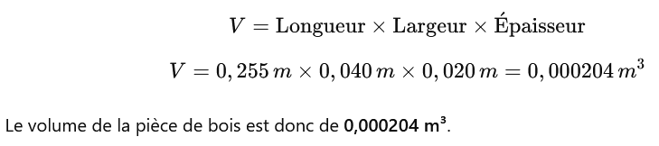
M. Du Chevreuil
Professeur en génie industriel bois
Le calcul du cubage
Technicien Menuisier Agenceur
Note importante
On commence généralement avec un numéro de base pour le premier élément, souvent "101", afin de marquer le début de la série.
La formule et calcul
Pour calculer le volume d'une pièce de bois, il suffit de multiplier la longueur, la largeur et l'épaisseur. Les dimensions doivent être converties en mètres pour obtenir le volume en mètres cubes (m³).
Longueur : 255 mm = 0,255 m
Largeur : 40 mm = 0,040 m
Épaisseur : 20 mm = 0,020 m
Le volume se calcule ainsi :
Les dimensions majorées
En menuiserie, les surcotes (ou dimensions majorées) désignent des marges ajoutées aux dimensions finales d'une pièce de bois massif avant qu'elle ne soit travaillée ou assemblée. Ces marges permettent de compenser les pertes de matériau dues aux différentes étapes de travail du bois, telles que l’usinage, le sciage, le rabotage et le ponçage.
Repère | Désignation | Quantité | Matière Ou essence | Dimensions finies Au cote |  |  | Dimensions majorées ou brutes (avec surcote) |  |  | Cubage en m³
 |  |  |  | Longueur | Largeur | Epaisseur | Longueur | Largeur | Epaisseur

Slide 14
Le Planning des phases

Slide 15
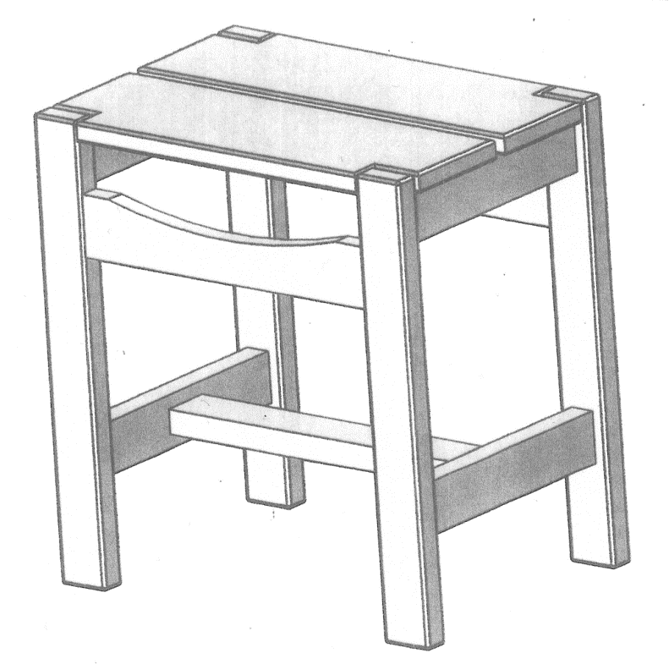
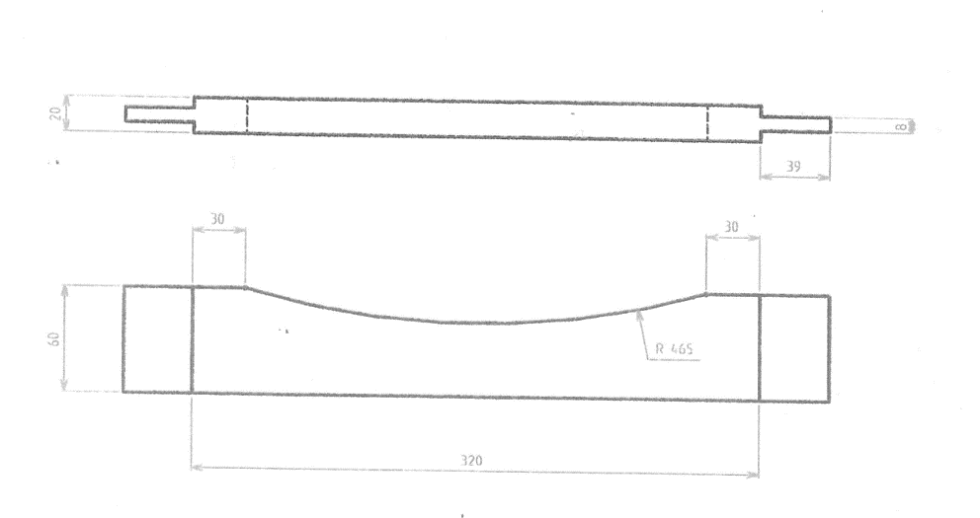
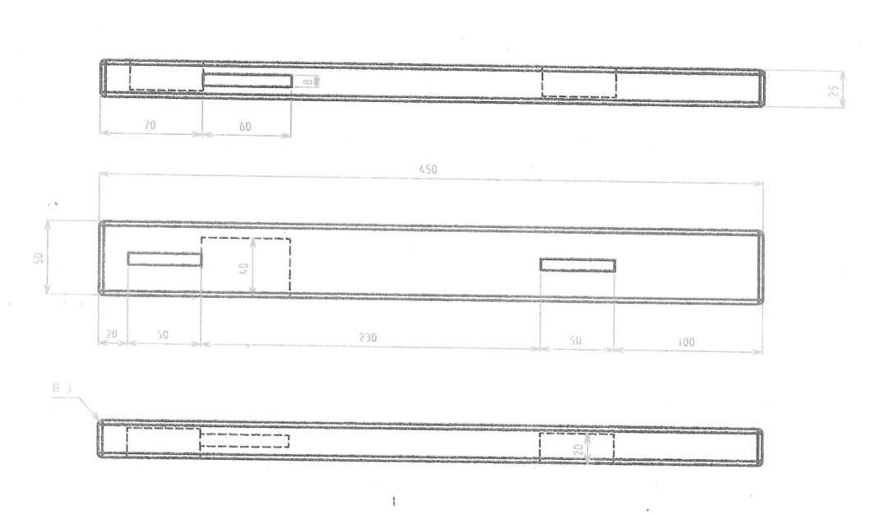
M. Du Chevreuil
Professeur en génie industriel bois
Le planning des phases 1/2
Technicien Menuisier Agenceur
Le document
Le planning des phases, appelé aussi ordonnancement des phases, est un document qui permet de visualiser les différentes phases nécessaires pour réaliser un ensemble ou un sous ensemble.
L’objectif du planning des phases est d’ordonnancer et de visualiser toutes les phases d’usinage nécessaires à la réalisation d’un ouvrage. Ce planning est représenté sous la forme d’un graphique et est un élément complémentaire des documents techniques comme le plan de l’ouvrage et la feuille de débit.
Utilité
Organisation et Préparation :
Le planning des phases aide à organiser les tâches de manière séquentielle, garantissant que chaque étape est réalisée dans le bon ordre. Cela optimise le flux de travail et réduit les risques d’erreurs ou de retard.
Visualisation du Processus :
En représentant graphiquement les différentes phases, ce planning offre une vue d’ensemble claire du projet. Les menuisiers peuvent ainsi identifier rapidement les étapes critiques et les dépendances entre les tâches.
Gestion du Temps :
En définissant des délais pour chaque phase, le planning permet de mieux gérer le temps et les ressources. Cela assure que les projets sont réalisés dans les délais impartis, améliorant ainsi la satisfaction des clients.
Traverse haute
Feuille de débit
Repère | Nb. | Désignation | Longueur | Largeur | Epaisseur
101 | 4 | Pieds | 450 | 50 | 25
104 | 2 | Traverse haute | 288 | 50 | 24
pied

Slide 16
M. Du Chevreuil
Professeur en génie industriel bois
Le planning des phases 2/2
Technicien Menuisier Agenceur
Informations
Pour le réaliser, on utilise des abréviations qui ne sont ni normalisées, ni conventionnelles.
Non normalisées : Cela veut dire qu'il n'existe pas de règle officielle ou de standard reconnu pour ces abréviations dans le domaine de la menuiserie. Elles ne sont pas établies par une organisation ou une autorité spécifique.
Non conventionnelles : Cela indique que ces abréviations ne sont pas couramment acceptées ou utilisées de manière uniforme par les professionnels de la menuiserie. Elles peuvent varier d'une personne à l'autre, d'une entreprise à l'autre, ou même d'un projet à l'autre.
Composition du document
Le planning des phases a pour objectif d’organiser le travail à l’atelier, il doit comporté au minimum :
Les éléments à réaliser avec leurs repères (que l’on retrouve dans la feuille de débit
Les différentes phases à réaliser dans un ordre logique d’exécution
Il permet d’avoir une vision globale de la fabrication et d’usiner l’ouvrage de manière rationnelle.
Exemple d’abréviation
Usinage | Abréviation
Tronçonnage | TRO
Délignage | DEL
Rabotage | RAB
Corroyage | COR
Rainurage | RAI
Profilage | PRO
Tenonnage | TEN
Mortaisage | MOR
Perçage | PER
Ponçage | PON
Montage | MON
Finition | FIN
Traçage | TRA
Exemple de planning des phases
Elément | Opérations
101
102
COR
TRA
MOR
TRO
COR
TRA
TEN
PRO
MON
FIN
Dans ce planning, on relie les éléments en fonction de la suite chronologique des opérations à effectuer et en fonction des éléments usinés en même temps (exemple du montage).

Slide 17
planning des phases à remplir
M. Du Chevreuil
Professeur en génie industriel bois
Evaluation : Le planning des phases
Technicien Menuisier Agenceur
Note : Pour une seule pièce, plusieurs possibilité sont justes, en fonction des machines disponibles à l’atelier.
Remplir le planning des phases pour le dessous de table, à l’aide des images du plan, des abréviations données dans le cours et de vos connaissances. N’oubliez pas de relier les cases entres elles si besoin:
Abréviation à utiliser
Usinage | Abréviation
Tronçonnage | TRO
Délignage | DEL
Rabotage | RAB
Corroyage | COR
Rainurage | RAI
Profilage | PRO
Tenonnage | TEN
Mortaisage | MOR
Perçage | PER
Ponçage | PON
Montage | MON
Finition | FIN
Traçage | TRA
Elément | Opérations

Slide 18
Dossier technique

Slide 19
Sujet : Réalisation d’un dossier technique pour l’ouvrage
Contexte professionnel :
Un atelier de menuiserie spécialisé dans la fabrication de mobilier souhaite réaliser un dessous de plat avec des outils à main pour une fête organisée par la mairie, qui met en valeur le travail artisanal.
Cet ouvrage doit répondre à certaines exigences : être esthétique, fonctionnel, et illustrer des techniques traditionnelles de menuiserie.
Mise en situation :
Votre mission consiste à créer un dessous de plat fait main, en bois local, en combinant à la fois des techniques traditionnelles de menuiserie et des méthodes modernes de finition.
Vous êtes chargés de réaliser les plans, afin de lancer la production en atelier.
Objectif :
Réaliser le dessous de plat avec le logiciel « SketchUp » aux dimensions indiquées
M. Du Chevreuil
Professeur en génie
industriel bois
On demande :
De représenter chaque éléments de l’objet de manière distincte
On donne :
Les plans en deux dimensions de l’ouvrage
La représentation de l’ouvrage en perspective

